Slide 1

基于红外图像深度学习的输电线路过热缺陷识别方法
西安交通大学电力设备电气绝缘国家重点实验室
2019年8月23日

Slide 2
CONTENS
CONTENTS
一、研究背景与意义
二、红外图像识别
三、过热缺陷检测
四、结论与展望

Slide 3
01
研究背景与意义

Slide 4
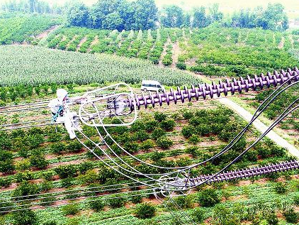
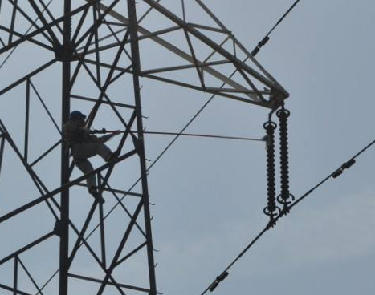
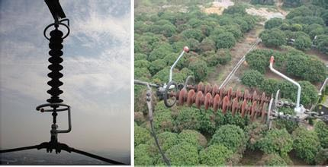
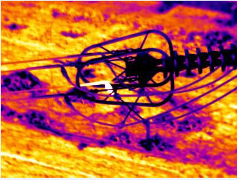
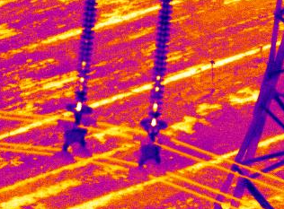
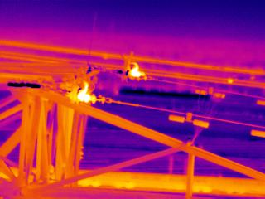
1.研究背景与意义
引流板发热
绝缘子芯棒发热
避雷器放电间隙发热
输电线路部件过热原因：
负荷增加、部件松动引起的耐张线夹引流板区域的热损坏；
绝缘子绝缘老化、芯棒受潮引起的发热；
间隙不均匀或间距不足引发避雷器放电间隙过热。
输电线路过热缺陷危害：
器件的断裂；放电间隙、绝缘子绝缘性能降低，发生放电，造成接地或短路故障

Slide 5
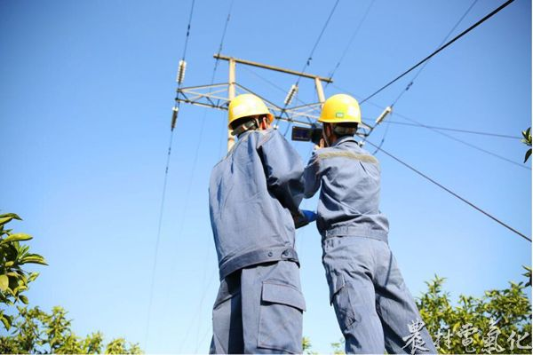
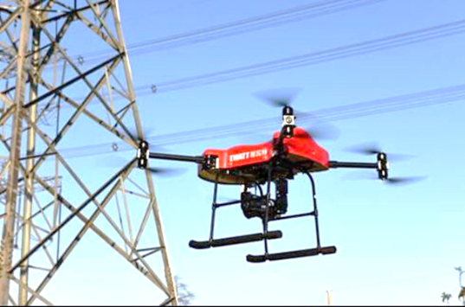
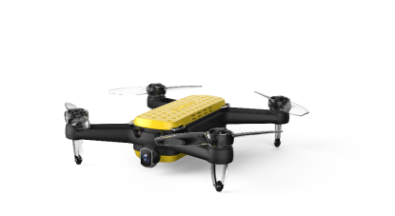
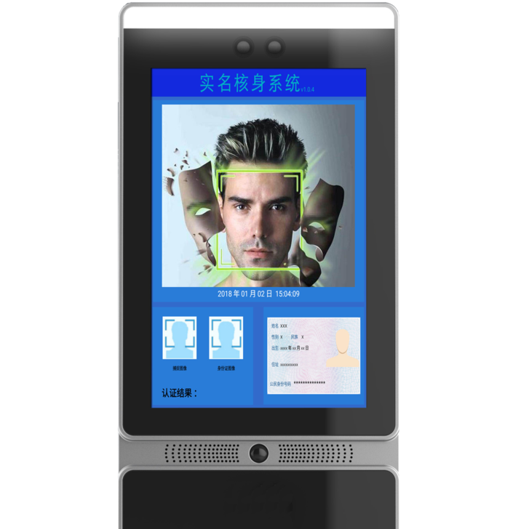
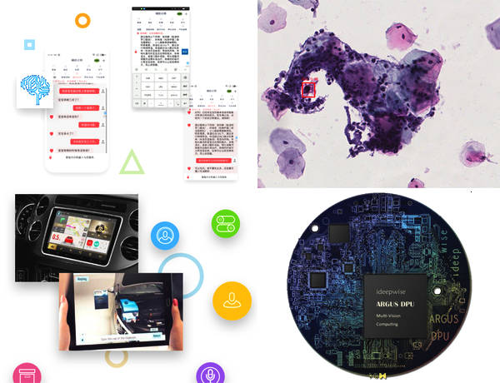
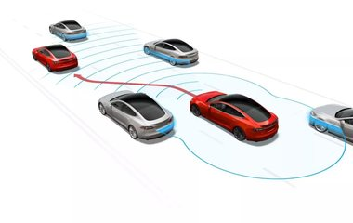
1.研究背景与意义
过热缺陷检测手段：红外探测仪
存在问题：图片数据量大、背景干扰、人眼识别困难
解决方案：计算机视觉、深度学习
计算机视觉应用领域：
人脸识别
监控导航
医疗诊断

Slide 6
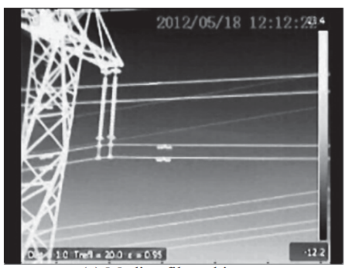
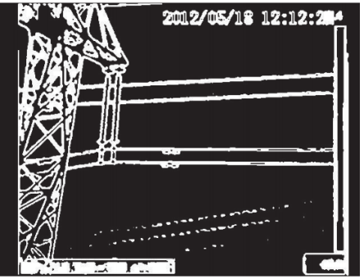
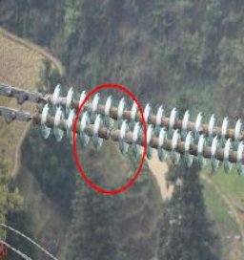
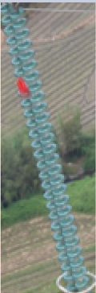
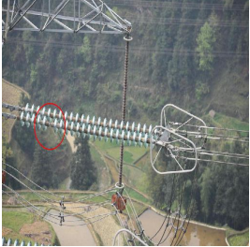
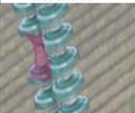
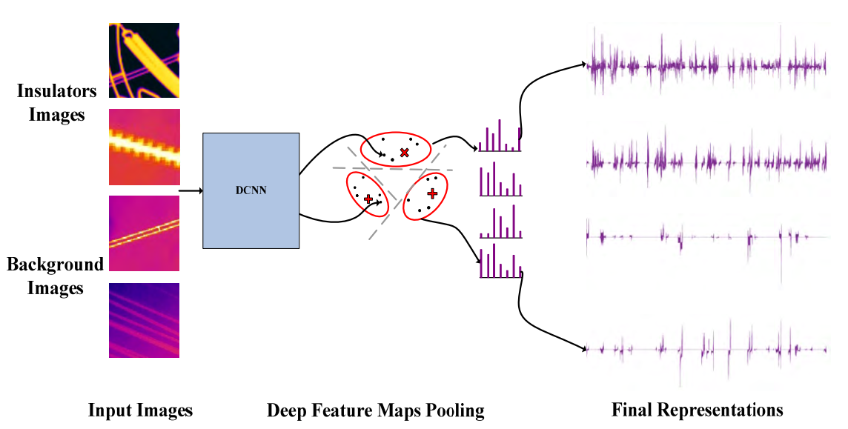
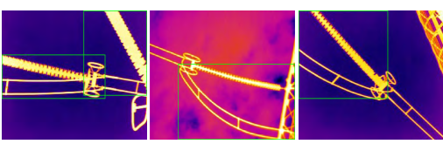
1.研究背景与意义
一、传统图像识别算法：
输电线路边缘提取算法
单一部件边缘检测
不能排除背景干扰
二、深度学习图像识别算法：
Insulator
1) 可见光图下自爆式玻璃绝缘子定位 Faster R-CNN：框出绝缘子的位置
U-net：定位故障区域
Faster R-CNN
U-net
2) 红外图下绝缘子特征提取
特征提取： CNN+VLAD
目标检测： SVM分类器+ NMS
目标检测结果：
特征提取： CNN + VLAD
输出特征
深度学习精度可达90%以上
问题：数据量少、识别部件单一、
背景干扰严重

Slide 7
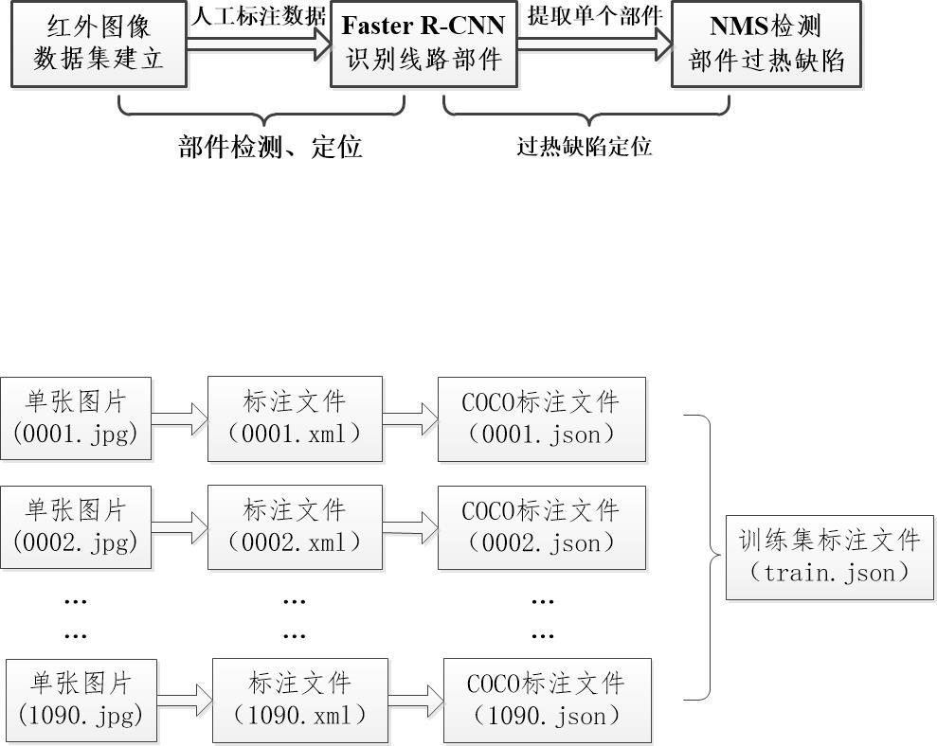
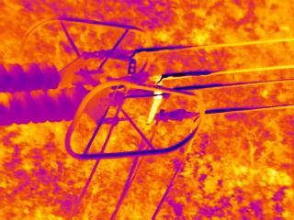
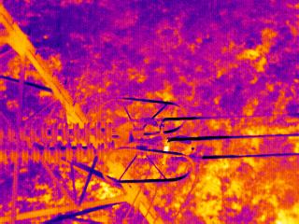
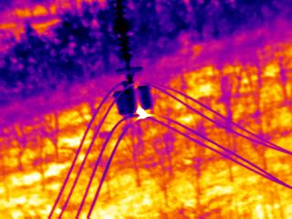
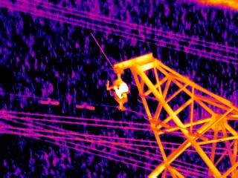
2.红外图像识别
本文研究思路：
数据收集: 由河北省电力公司提供：110kV、220kV高压，330kV、500kV超高压和±800kV特高压输电线路
故障类型：1、引流板发热 2、绝缘子芯棒发热 3、放电间隙发热
已有数据：图片数量约4000张 其中故障样本占10%
研究目标：1、实现红外图中输电线路上器件的识别与定位； 2、实现红外图像中过热缺陷检测

Slide 8
02
红外图像识别

Slide 9
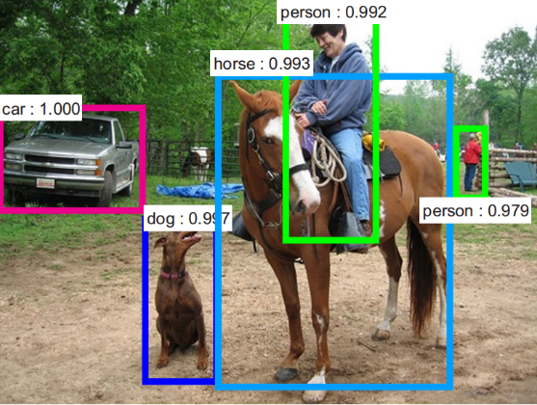
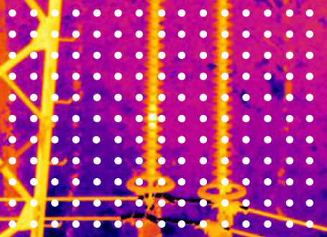
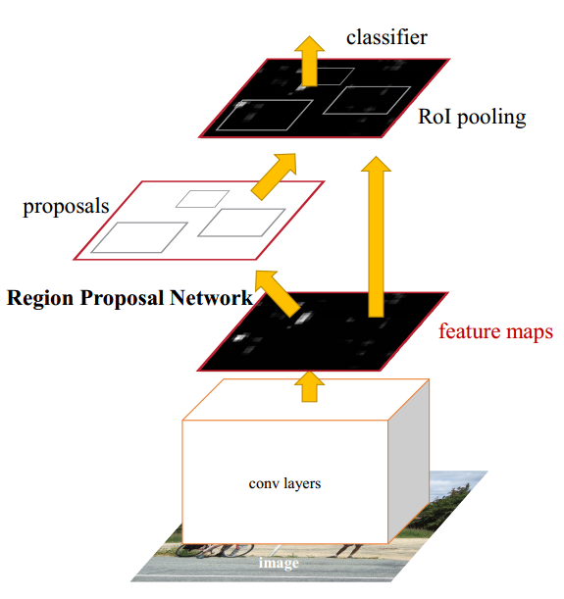
2.红外图像识别
Faster R-CNN原理介绍：
第一阶段检测：RPN
1）特征提取层(conv layers)：计算输入图片特征图
2）区域建议网络(Region Proposal Network)：输入特则图，输出建议区域(Proposals)
① 在特征图的每个像素点生成锚点(anchors)，锚点在原图上的映射如下：
② 每个锚点生成不同尺寸、长宽比例的边框(anchor boxes)
③ 设置IoU阈值、采用NMS非极大值抑制算法过滤
非背景、非对象的边框输出 Proposals
锚点及一个锚点上的边框：
Faster R-CNN框架：
3）兴趣区域池化(RoI pooling)：统一建议区域的尺寸
第二阶段检测：R-CNN
4）全连接神经网络(R-CNN)：输入Proposals输出图中物体的位置、类别以及相应类别下的得分

Slide 10
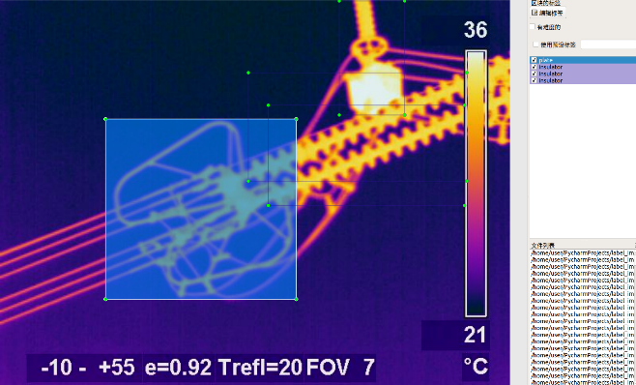
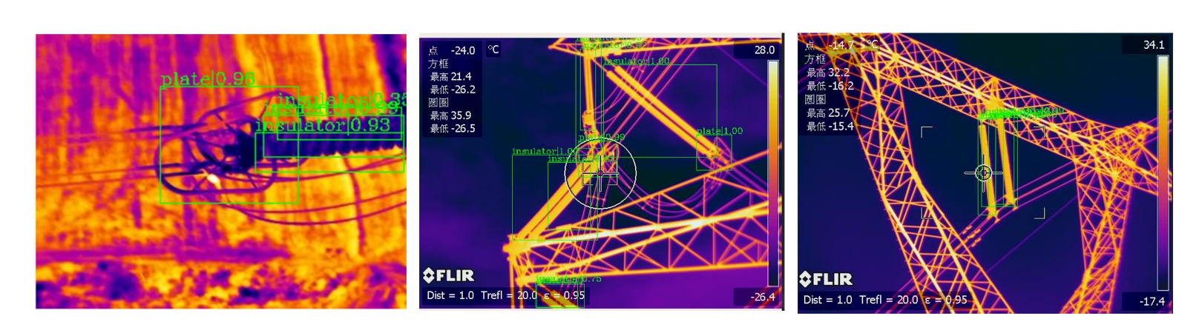
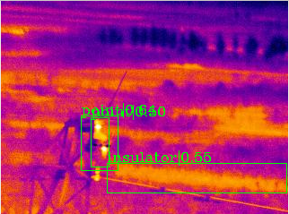
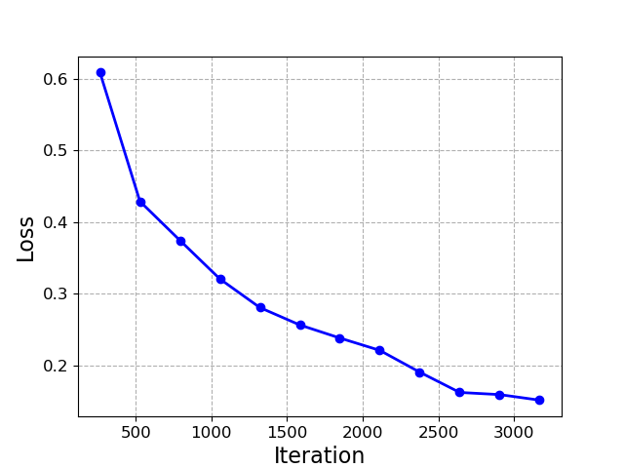
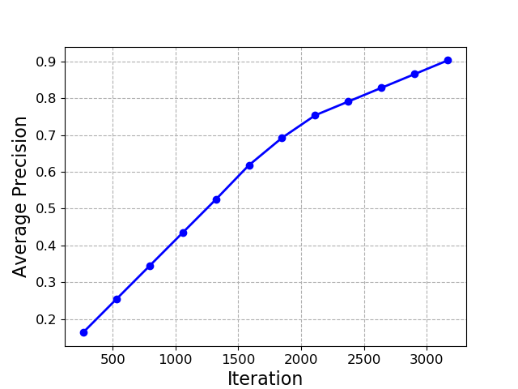
2.红外图像识别
数据标注： 引流板（plate）, 绝缘子（insulator）, 放电间隙（point）
训练集（1090张）+ train.json 标注文件
监督学习训练网络
测试集（156张）+ test.json 标注文件
Faster R-CNN初步测试：mmdetection框架
数据：训练集528张，测试集113张
参数：学习率0.0025, 迭代次数3000
8卡GPU训练，每块GPU训练2张图片
评估标准：IoU=0.5时的Average Precision值网络识别精度可达87.1%
训练中损失值随迭代次数的变化规律
网络精度随迭代次数的变化规律

Slide 11
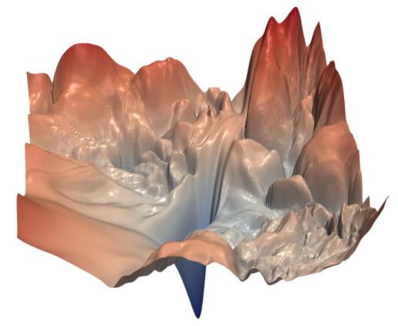
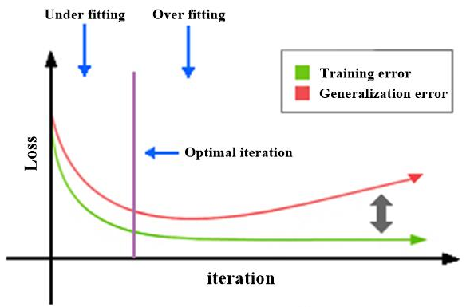
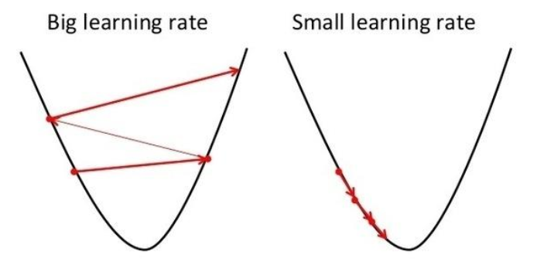
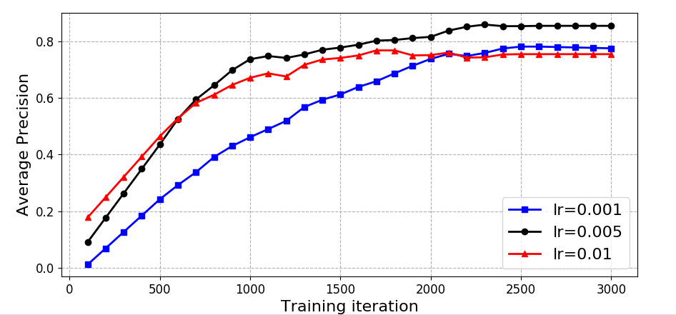
2.红外图像识别
Faster R-CNN网络参数对精度的影响
一、学习率（learning rate）与迭代次数（iteration）
学习率：
迭代次数：
学习率不同对迭代过程的影响
神经网络loss曲面图
神经网络拟合曲面图
训练在2500次迭代左右达到了最优性能，而更多的迭代次数反而使得网络性能略有下降，同时0.005的学习率取得了较优的性能，网络识别精度达到90.6%。
网络性能与学习率和迭代次数的关系

Slide 12
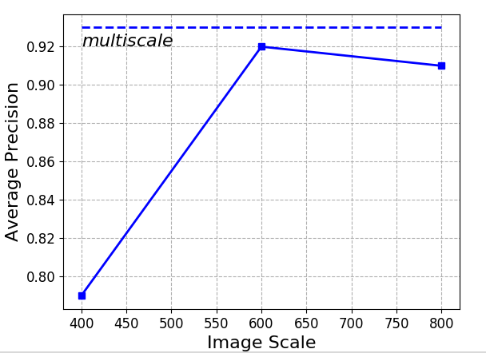
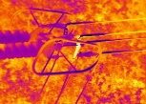

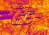
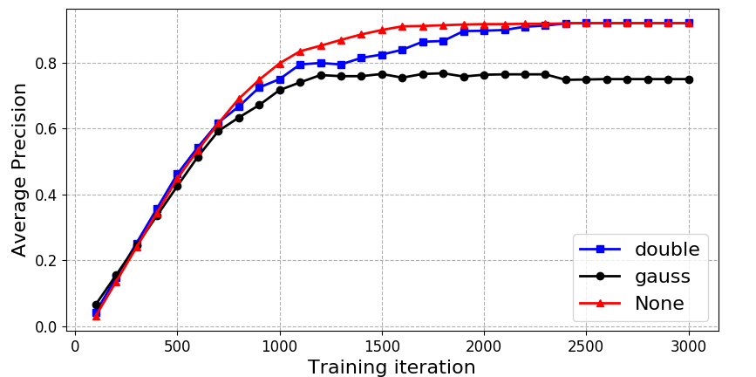
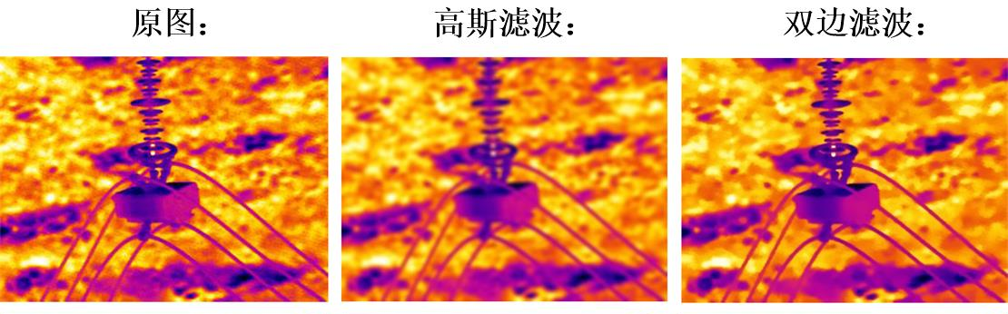
2.红外图像识别
Faster R-CNN网络参数对精度的影响
二、图片尺寸与图片预处理
网络
网络
网络
网络
单尺度检测
多尺度检测
学习率0.005，迭代次数为2500，anchors密度为5，IoU阈值为0.4，采用多尺度训练，网络的检测精度可以达到93.2%。
网络性能与图片尺寸的关系
图片预处理：
采用传统图像检测中的图片预处理算法对神经网络识别精度的影响很小。
图片是否经过预处理对网络精度的影响

Slide 13
03
过热缺陷检测

Slide 14
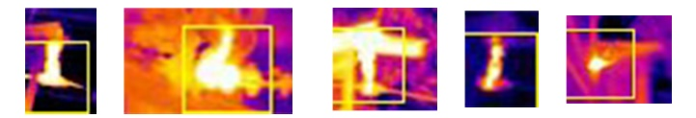
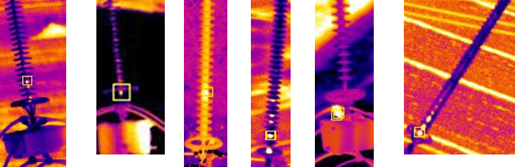
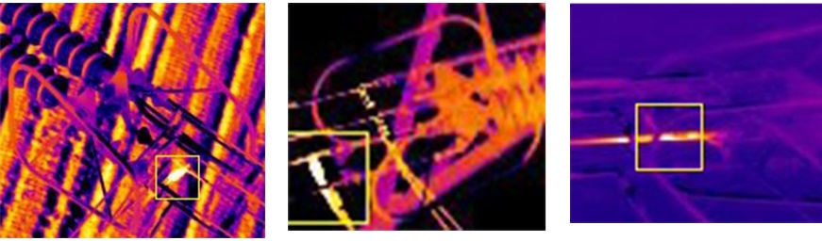
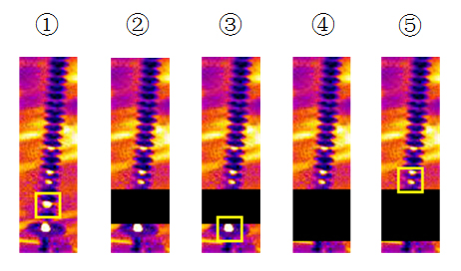
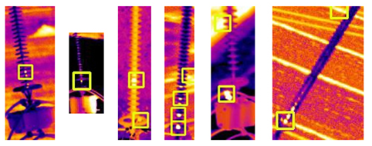
3.过热缺陷检测
红外图像中设备的热缺陷定位
放电间隙：
绝缘子：
Faster R-CNN
引流板：
直接查找像素极大值点，即温度最高点得到的定位结果为78.8%
NMS算法检测间断热缺陷点
采用NMS思想可以对间断的极值点进行定位

Slide 15
04
结论与展望

Slide 16
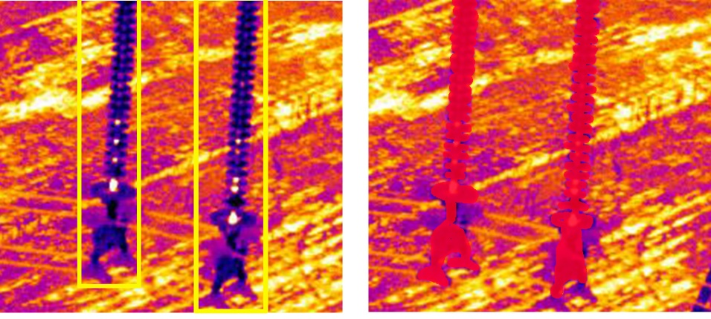
4.结论与展望
本文结论：
1、为实现红外图像中引流板、绝缘子、放电间隙的定位，本文调节Faster R-CNN学习率和迭代次数，得到选取学习率为0.005，迭代次数为2500时，网络精度最高，为90.6%。
2、采用多尺度检测训练网络得到的网络精度较高，最高可达93.2%；同时，使用传统的图片预处理算法来平滑图像噪声并不能提高神经网络的定位精度。因此神经网络的训练不需要对红外图像进行特殊的预处理。
3、为检测部件上的过热缺陷点，本文将Faster R-CNN定位到的部件图像提取出来，检测像素极大值点，精度可达78.8%，采用NMS算法可以检测到绝缘子中的多个间断的过热点。
Faster R-CNN
Mask R-CNN
展望：
图像背景干扰: Mask R-CNN; WISE training.

Slide 17
Thanks

